Slide 1
Polskie Niziny
AUTOR:Maks Cieszyński

Slide 2
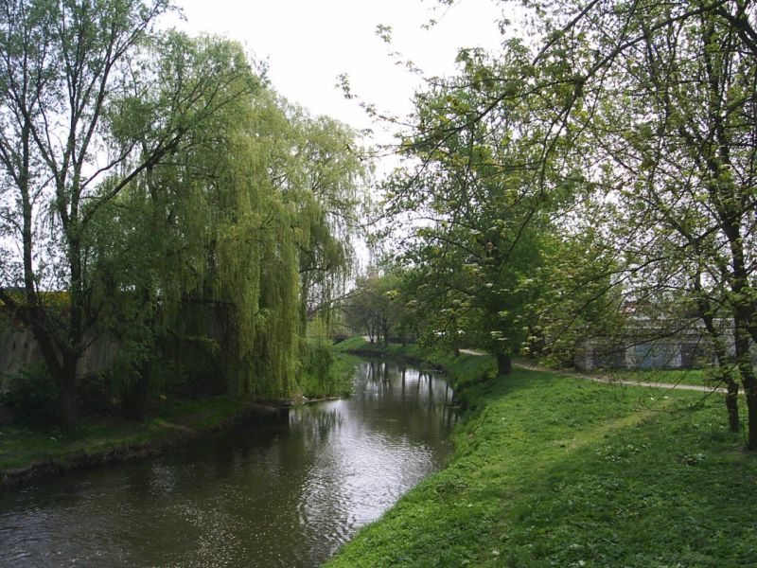
Nizina Podlaska
- Nizina Podlaska jest na Podlasiu
Stolicą Podlasia jest Białystok
Podlasie jest obok Rosji i województwa
Warmińsko-Mazurskiego

Slide 3
Nizina Śląska
Nizina śląska-ma różne kolory pól,i ma piękne
Lasy.
-Leży w województwie Dolnośląskim.
-Stolica tego województwa to Wrocław.

Slide 4
Nizina Wielkopolska
Nizina Wielkopolska-to bardzo duża nizina,
Która ma wielkie widoki na góry.

Slide 5
„NASZA POLSKA’’

